Slide 1
highcharts
交互性的图表

Slide 2
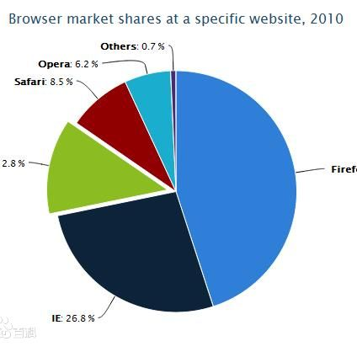
概述
Highcharts 是一个用纯JavaScript编写的一个图表库， 能够很简单便捷的在web网站或是web应用程序添加有交互性的图表，并且免费提供给个人学习、个人网站和非商业用途使用。HighCharts支持的图表类型有曲线图、区域图、柱状图、饼状图、散状点图和综合图表。

Slide 3

简介
HighCharts界面美观，由于使用JavaScript编写，所以不需要像Flash和Java那样需要插件才可以运行，而且运行速度快。另外HighCharts还有很好的兼容性，能够完美支持当前大多数浏览器。现在官方的最新版本为Highcharts-3.0.9。

Slide 4
特点
HighCharts的主要特性包括：^{[1]}
1.兼容性：HighCharts采用纯JavaScript编写，兼容当今大部分的浏览器，包括Safari、IE和火狐等等；
HighCharts的几种基本的官方图表示例(6张)
2.图表类型：HighCharts支持图表类型，包括曲线图、区域图、柱状图、饼状图、散状点图和综合图表等等，可以满足各种需求。
3.不受语言约束：HighCharts可以在大多数的WEB开发中使用，并且对个人用户免费，支持ASP，PHP，JAVA，.NET等多种语言中使用。
4.提示功能：HighCharts生成的图表中，可以设置在数据点上显示提示效果，即将鼠标移动到某个数据点上，可以显示该点的详细数据，并且可以对显示效果进行设置。
5.放大功能：HighCharts可以大量数据集中显示，并且可以放大某一部分的图形，将图表的精度增大，进行详细的显示，可以选择横向或者纵向放大。
6.时间轴：可以精确到毫秒。

Slide 5
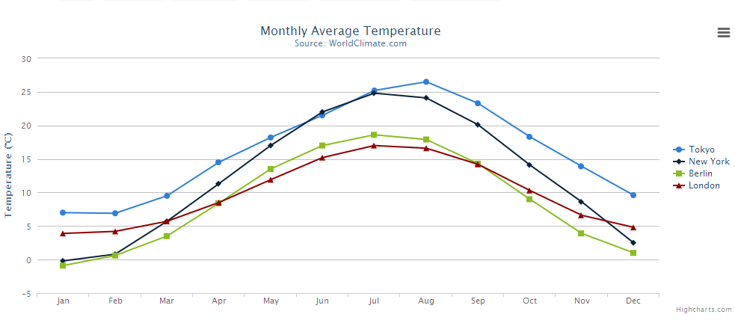
曲线图
http://www.highcharts.me/demo/index.php?p=10

Slide 6
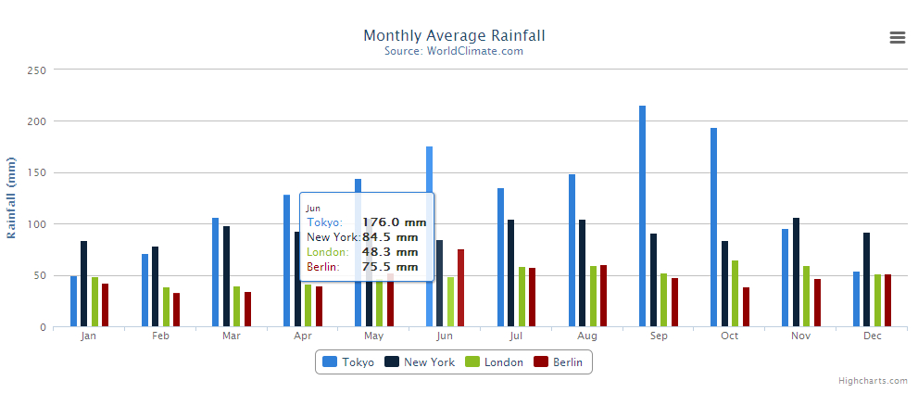
柱状图
http://www.highcharts.me/demo/index.php?p=27

Slide 7
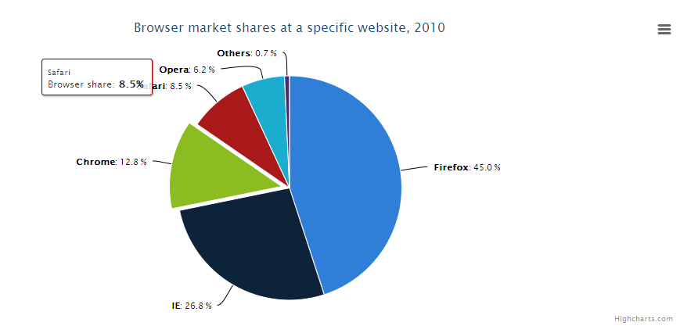
饼图
http://www.highcharts.me/demo/index.php?p=39

Slide 8
在线演示
$(function () {
$('#container').highcharts({ chart: { type: 'line' },
title: {text: '全年平均温度测量',x: -20},//标题
subtitle: {text: '来源',x: -20},//副标题
xAxis: { categories: ['一月', '二月', '三月', '四月', '五月', '六月']},//横坐标
yAxis: {title: {text: '温度 (°C)'},plotLines: [{ value: 0,width: 1,color: '#808080'}]},//纵坐标
tooltip: {valueSuffix: '°C' },//单位
legend: {layout: 'vertical',align: 'right', verticalAlign: 'middle',borderWidth: 0},
series: [{
name: '宁波',
data: [7.0, 6.9, 9.5, 14.5, 18.2, 21.5]
}, {
name: '北京',
data: [-0.2, 0.8, 5.7, 11.3, 17.0, 22.0]
}] }); });
<!doctype html> <html lang="en"> <head> <script type="text/javascript" src="js/jquery.min.js">
</script> <script type="text/javascript" src="js/highcharts.js"></script>
<script type="text/javascript" src="js/exporting.js"></script>
<script>
//左侧Javascript代码
</script>
</head>
<body>
<div id="container" style="minwidth:700px;height:400px"></div>
</body>

Slide 9
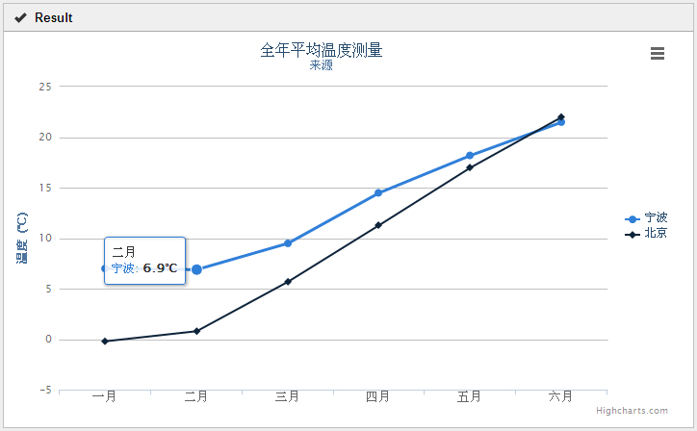
效果展示

Slide 10
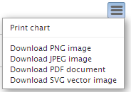
扩展
lang:{
contextButtonTitle:’悬停title’,
printChart: ‘打印报表’,
downloadJPEG: ‘jpeg格式’,
downloadPDF: ‘pdf格式’,
downloadPNG: ‘png格式’,
downloadSVG: ‘svg格式’,
loading: ‘加载中'
},

Slide 11
Highcharts配置
一、引入在线js文件
1、jQuery
jQuery是目前使用最多的js框架，无特殊说明，本教程所有环境及例子都是基于jQuery的。
<script src="http://ajax.googleapis.com/ajax/libs/jquery/1.8.2/jquery.min.js"></script> <script src="http://code.highcharts.com/highcharts.js"></script>
2、Highcharts Standalone Framework
jQuery目前使用最广泛，如果你的页面只有highcharts用到jquery功能（也就是jQuery没有进行其他的dom操作），那么，你可以考虑使用Highcharts Standalone Framework。Highcharts Standalone Framework 压缩后只有 2k，相对jQuery 100多k的体积，Highcharts Standalone Framework无疑会减少你的网络带宽
<script src="http://code.highcharts.com/adapters/standalone-framework.js"></script>
3、MooTools 或 Prototype
使用MooTools 或 Prototype 需要额外的引入Highcharts提供的适配器。
使用MooTools引入文件代码如下：
<script src="https://ajax.googleapis.com/ajax/libs/mootools/1.4.5/mootools-yui-compressed.js"></script> <script src="http://code.highcharts.com/adapters/mootools-adapter.js"></script> <script src="http://code.highcharts.com/highcharts.js"></script>使用Prototype引入文件代码如下：
<script src="https://ajax.googleapis.com/ajax/libs/prototype/1.7/prototype.js"></script> <script src="http://code.highcharts.com/adapters/prototype-adapter.js"></script> <script src="http://code.highcharts.com/highcharts.js"></script>

Slide 12
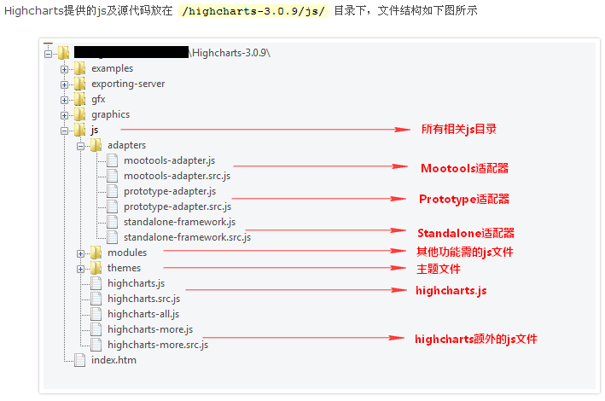
二、引入本地js文件

Slide 13
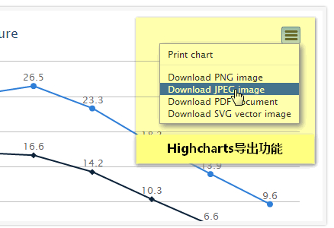
三、高级功能
1、图表导出功能
Highcharts提供将图表导出（或下载）为常见图片文件及打印图表功能。想要使用该功能，只需要引入exporting.js即可
<script src="js/modules/exporting.js"></script>提示：exporting.js 存在于/highcharts-3.0.9/js/modules/目录下，如果不使用导出功能，不引入exporting.js即可
引入exporting.js后，在图表即可看到导出功能，如右图所示

Slide 14
2、图表主题
Highcharts提供图表更换主题功能，只需要引入主题js文件即可更换主题。除默认主题样式外，Highcharts官方提供5款可选主题，当然你也可以设计自己的图表主题。
Highcharts提供的主题文件存在/Highcharts-3.0.9/js/themes/目录下，例如给图表添加灰色（gray）主题的代码是
<script src="js/themes/gray.js"></script>

Slide 15
Highcharts兼容性
兼容所有现代浏览器，适配主流js框架
Highcharts完全基于本地浏览器技术，不需要任何插件，甚至不需要安装任何服务器环境，只需要两个js文件即可运行。Highcharts 针对不同的js框架jQuery、Mootools、Prototype做了适配工作，不同框架开发人员不需要再额外学习其他框架即可上手。
Highcahrts可以运行在任何现代浏览器，包括移动终端以及IE6，标准的浏览器用SVG技术渲染图表，对于遗留的浏览器，则用VML来绘图。

Slide 16
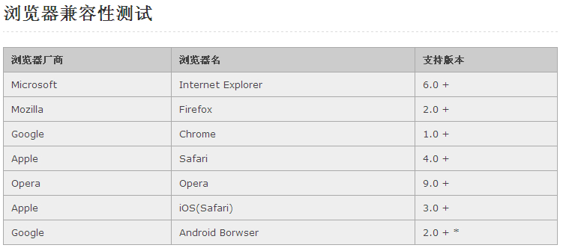
浏览器兼容性测试

Slide 17
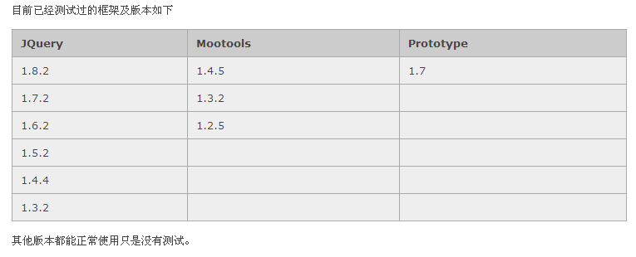
Javascript框架支持

Slide 18
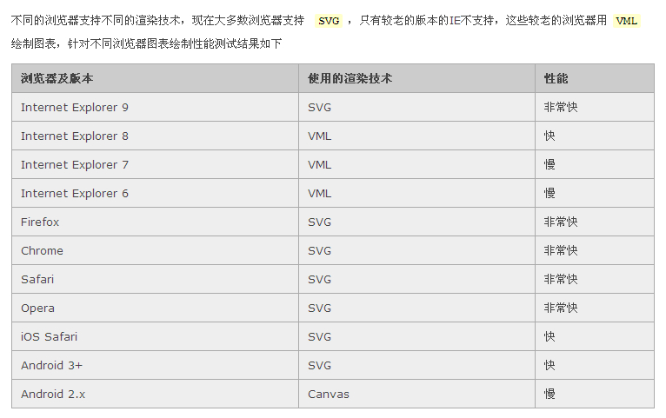
图表渲染引擎及性能

Slide 19
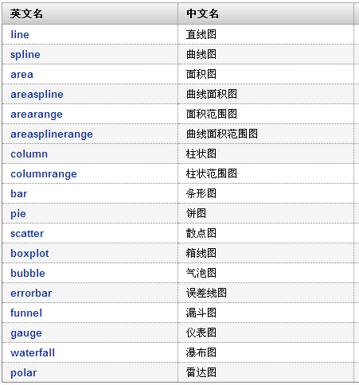
图标类型

Slide 20
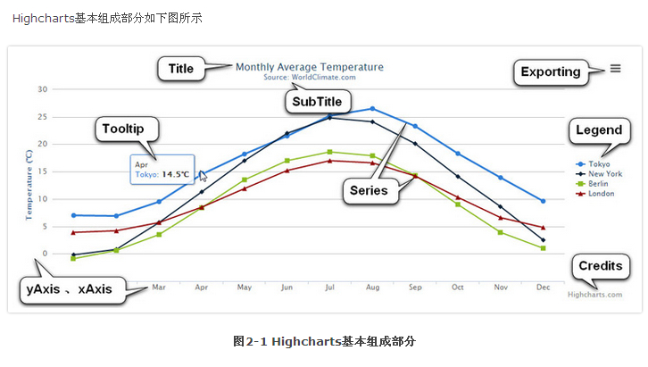
Highcharts基本组成部分
通常情况下，Highcharts包含标题（Title）、坐标轴（Axis）、数据列（Series）、数据提示框（Tooltip）、图例（Legend）、版权信息（Credits）等，高级的还包括导出功能按钮（Exporting）、标示线（PlotLines）、标示区域（PlotBands）等。

Slide 21
Highcharts主要组成
Title
图表标题，包含标题和副标题（subTitle），其中副标题是非必须的。
Axis
坐标轴，包含x轴（xAxis）和y轴（yAxis）。通常情况下，x轴显示在图表的底部，y轴显示在图表的左侧。多个数据列可以共同使用同一个坐标轴，为了对比或区分数据，Highcharts提供了多轴的支持。
Series
数据列。图表上一个或多个数据系列，比如曲线图中的一条曲线，柱状图中的一个柱形。
Tooltip
数据提示框。当鼠标悬停在某点上市，以框的形式提示改点的数据，比如该点的值，数据单位等。数据提示框内提示的信息完全可以通过格式化函数动态指定。
Legend
图例。用不同形状、颜色、文字等 标示不同数据列，通过点击标示可以显示或隐藏该数据列。
Credits
图表版权信息。显示在图表右下方的包含链接的文字，默认是Highcharts官网地址。通过指定credits.enabled=false即可不显示该信息。
Exporting
导出功能按钮。通过引入exporting.js即可增加图表导出为常见文件功能。
PlotLines
标示线（或辅助线）。可以在图表上增加一条标示线，比如平均值线，最高值线等。
PlotBands
标示区域（分辨带）。可以在图表添加不同颜色的区域带，标示出明显的范围区域。

